Slide 1


Zawody przyszłości w przemyśle 5.0
inżynier terraformacji

Slide 2
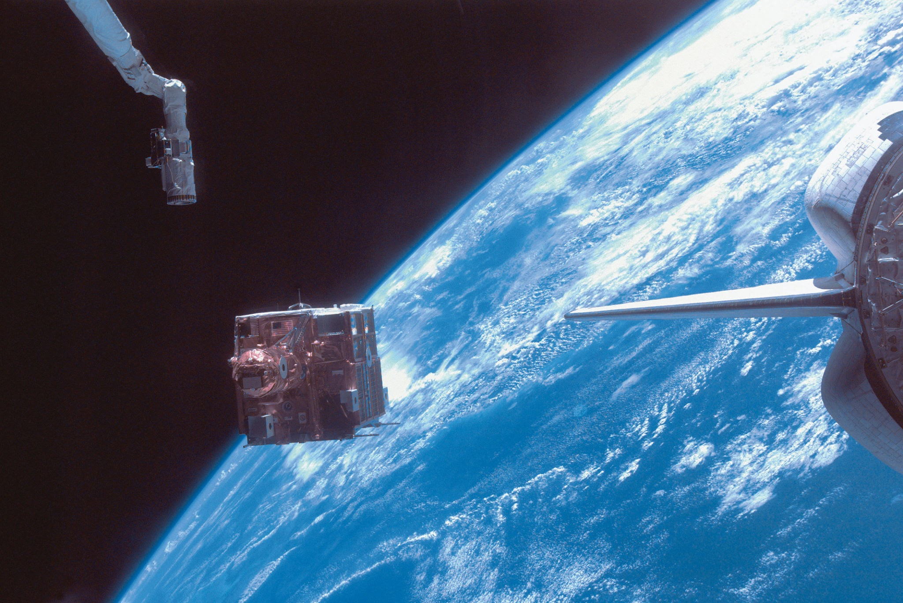
Od czego zaczynamy?
gospodarka wodna
Z tej prezentacji dowiesz się:
Na czym będzie polegała praca inżyniera terraformacji?
Dlaczego to zawód przyszłości?
W jaki sposób inżynierowie terraformacji będą tworzyli warunki do życia na Marsie?
habitaty
inżynieria atmosferyczna
osłony radiacyjne
inżynieria biomów

Slide 3
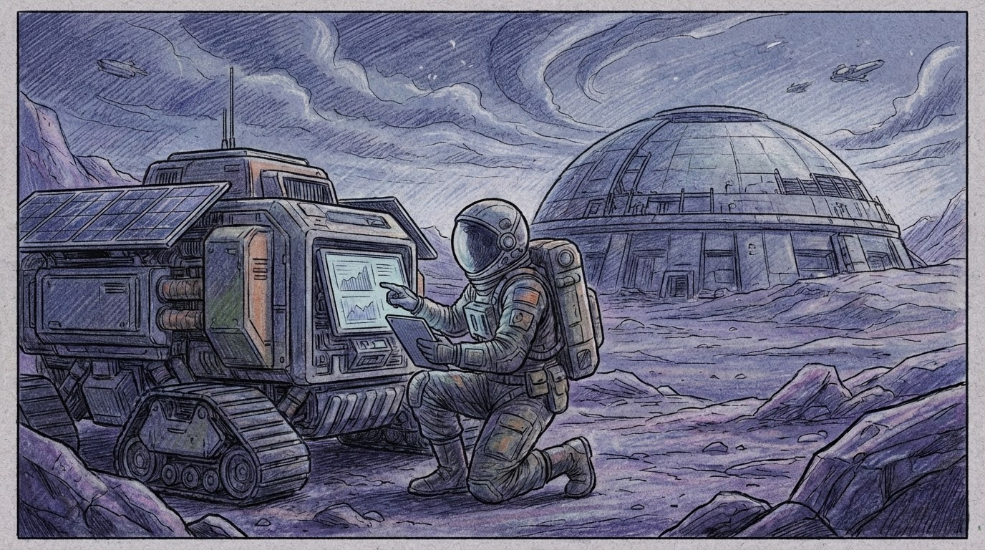
Główne zadania inżyniera terraformacji
Modelowanie atmosfery i klimatu: tworzenie złożonych modeli komputerowych do symulacji zmian ciśnienia atmosferycznego, temperatury i wzorców pogodowych.
Wydobycie i przetwarzanie zasobów: projektowanie systemów do wydobywania i wykorzystania zasobów planetarnych
– np. lodu, gazów atmosferycznych, regolitu.
Inżynieria biomów: dobór i wprowadzanie ekstremofili, mikroorganizmów i roślin odpowiednich dla zmieniającego się środowiska w celu ustanowienia ekosystemu.

Slide 4
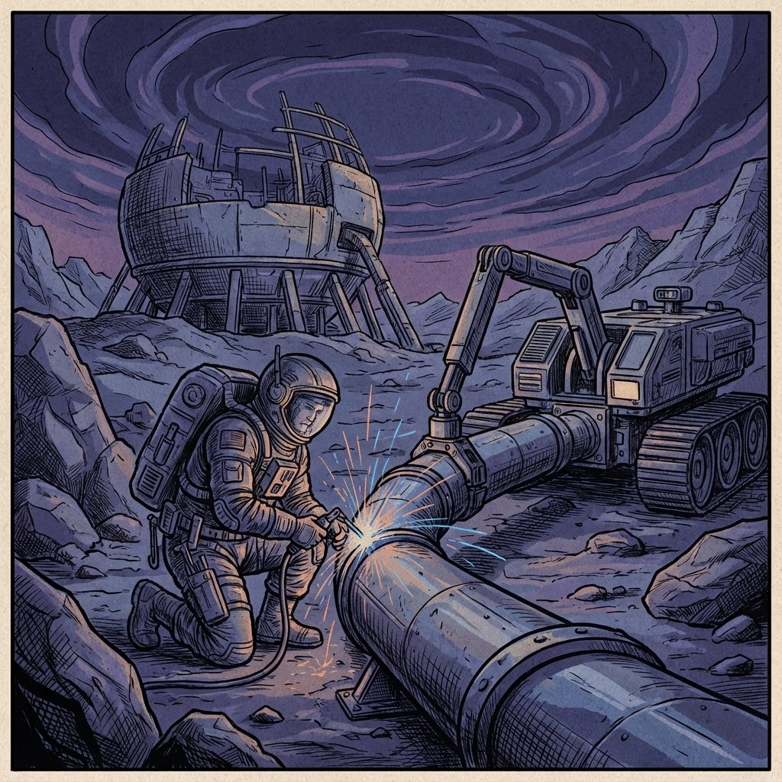
Co sprawia, że inżynier terraformacji to zawód przyszłości?
Kolejne przełomy
w robotyce, AI, inżynierii materiałowej, biotechnologii
i produkcji energii czynią koncepcje terraformacji bardziej realnymi.
Rosnące finansowanie prywatne i publiczne na rzecz eksploracji kosmosu, kolonizacji i wykorzystania zasobów stworzy zapotrzebowanie
na inżynierów planetarnych.
Jako zabezpieczenie przed katastrofami na Ziemi i w celu zapewnienia przyszłości ludzkości, istnienie na wielu planetach staje się strategiczną koniecznością.
Wrodzone ludzkie dążenie do odkrywania, rozumienia i przesuwania granic tego, co możliwe.

Slide 5
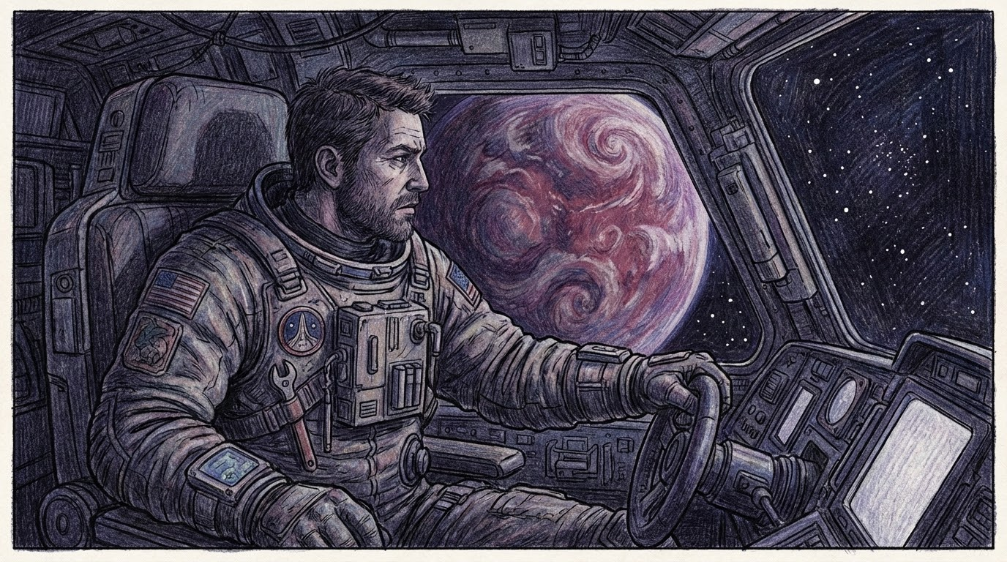
Czym jest terraformacja?
Obejmuje ogromne, długoterminowe projekty inżynieryjne
na skalę planetarną.
Celem jest stworzenie stabilnych, samowystarczalnych ekosystemów.
Terraformacja
to hipotetyczny proces celowej modyfikacji atmosfery, temperatury, topografii powierzchni
lub ekologii planety, księżyca lub innego ciała niebieskiego, aby uczynić je zdatnymi
do zamieszkania.

Slide 6

Wielka wizja: przekształcenie Marsa
Mars jest obecnie głównym kandydatem
do terraformacji ze względu na relatywną bliskość, dawną obecność wody i geologię nieco zbliżoną do Ziemi.
Aktualny stan: zimno, rzadka atmosfera (głównie CO2, 1% ciśnienia ziemskiego), brak ciekłej wody na powierzchni, wysokie promieniowanie.
Wizja: przekształcenie Marsa w cieplejszą, bardziej wilgotną planetę z atmosferą nadającą się do oddychania (i z wodą powierzchniową, zdolną
do podtrzymywania roślinności),
a później przyjazną też dla ludzi.

Slide 7
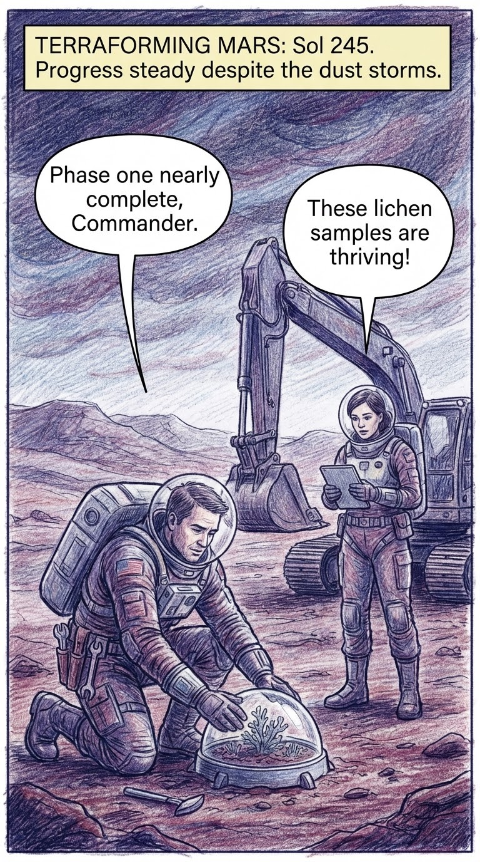
Inżynieria niemożliwego
Przed terraformacją stoją ogromne przeszkody naukowe i inżynieryjne:
inżynieria atmosferyczna: zagęszczanie atmosfery, wprowadzanie gazów oddechowych (tlen, azot)
regulacja temperatury: ogrzewanie planety, aby umożliwić istnienie ciekłej wody
gospodarka wodna: uwalnianie zamarzniętych rezerwuarów wody i ustanowienie obiegu wody
osłony radiacyjne: ochrona nowego środowiska przed szkodliwym promieniowaniem słonecznym i kosmicznym
ekologia: wprowadzanie mikroorganizmów, roślin, a w końcu zwierząt w celu stworzenia stabilnych biomów.

Slide 8
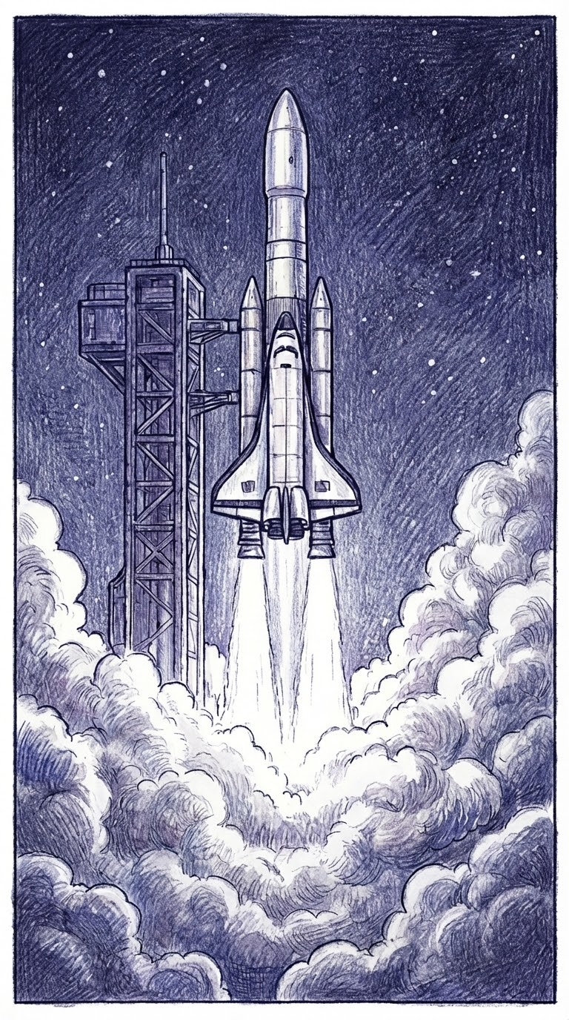
Jakich kluczowych kompetencji potrzebuje inżynier terraformacji?
Robotyka i automatyka: projektowanie i wdrażanie autonomicznych systemów
do budowy i konserwacji
w trudnych warunkach.
Astrofizyka i nauki planetarne: głębokie zrozumienie mechaniki nieba, geologii planetarnej
i dynamiki atmosfery.
Analityka big data i AI: wykorzystanie ogromnych zbiorów danych i sztucznej inteligencji do modelowania planetarnego, symulacji i analizy predykcyjnej w długich skalach czasowych.
Biotechnologia i mikrobiologia: wiedza
o ekstremofilach, inżynierii genetycznej i projektowaniu ekosystemów.

Slide 9
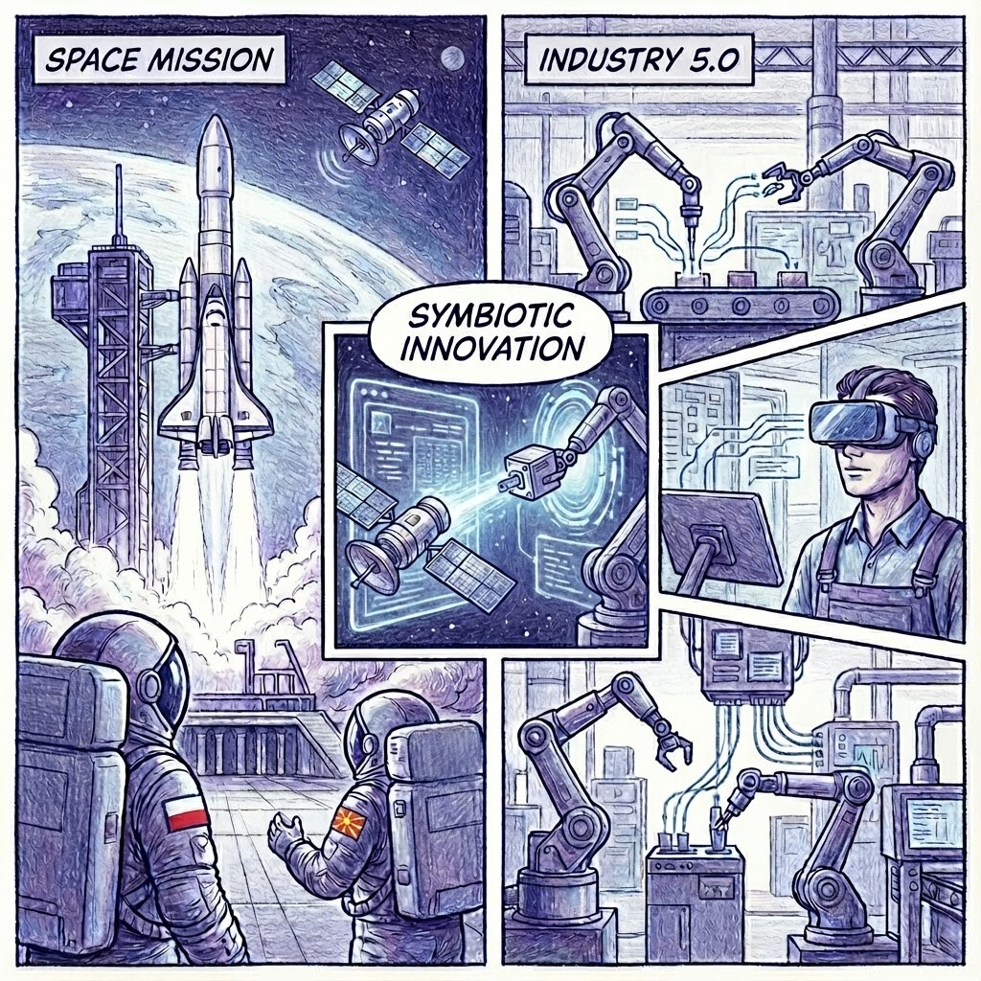
Czym jest przemysł 5.0?
1 rewolucja przemysłowa miała miejsce pod koniec XVIII wieku, kiedy wynaleziono maszynę parową. Jej wykorzystanie w fabrykach napędziło mechanizację produkcji. Na początku XXI wieku zdefiniowana została
4 rewolucja przemysłowa. Wiąże się
z wprowadzaniem nowoczesnych modeli organizacyjnych, bazujących
na technologiach, takich jak sztuczna inteligencja, analityka big data
czy blockchain.
Terraformacja to ostateczna granica eksploracji kosmosu.
Jest procesem przekształcania niezdatnej do zamieszkania planety w obiekt zdolny
do podtrzymywania życia. Inżynier terraformacji
uwzględnia w swojej pracy założenia przemysłu 5.0.
Przemysł 5.0 to koncepcja ekspertów Komisji Europejskiej, rozwijająca ideę przemysłu 4.0. W modelu 5.0 chodzi o stawianie w centrum biznesu człowieka, dbanie o zrównoważony rozwój oraz o budowanie odporności. Inżynier terraformacji jest profesją przyszłości w ramach przemysłu 5.0, ponieważ branża kosmiczna będzie nabierała coraz większego znaczenia w związku z nowymi misjami międzygwiezdnymi.

Slide 10

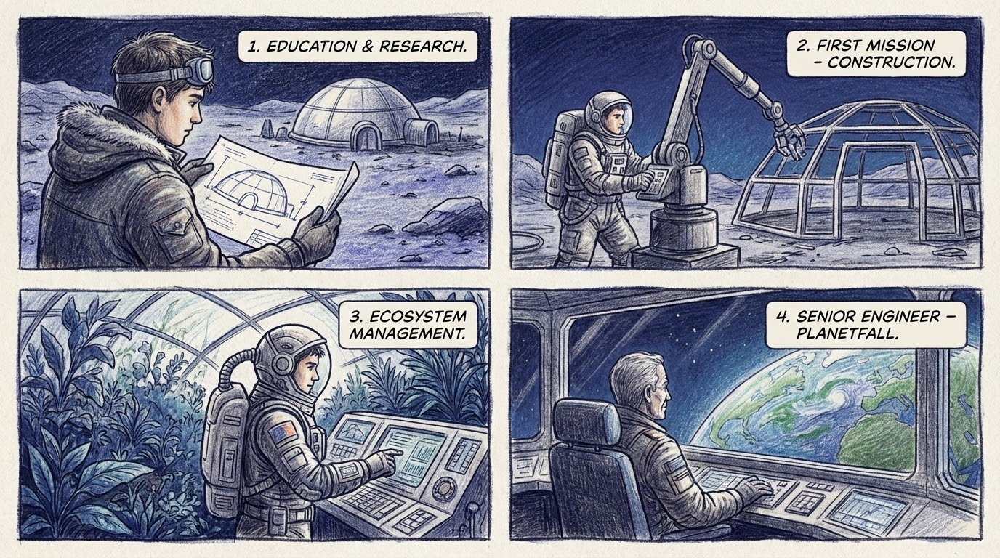
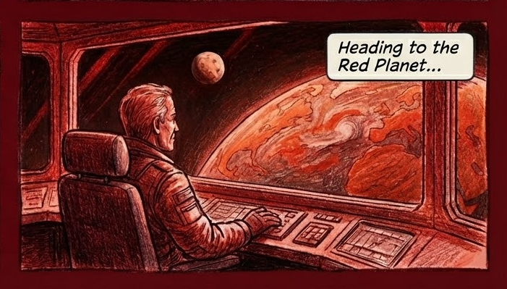
Kroki na ścieżce kariery inżyniera terraformacji
Krok 4
rozwój kariery
i uczenie się
przez całe życie
Krok 3
praktyczne
doświadczenie
Krok 2
specjalizacja
i rozwój umiejętności
Krok 1
edukacja
akademicka
Krok 0
wczesne zainteresowania przed podjęciem studiów

Slide 11
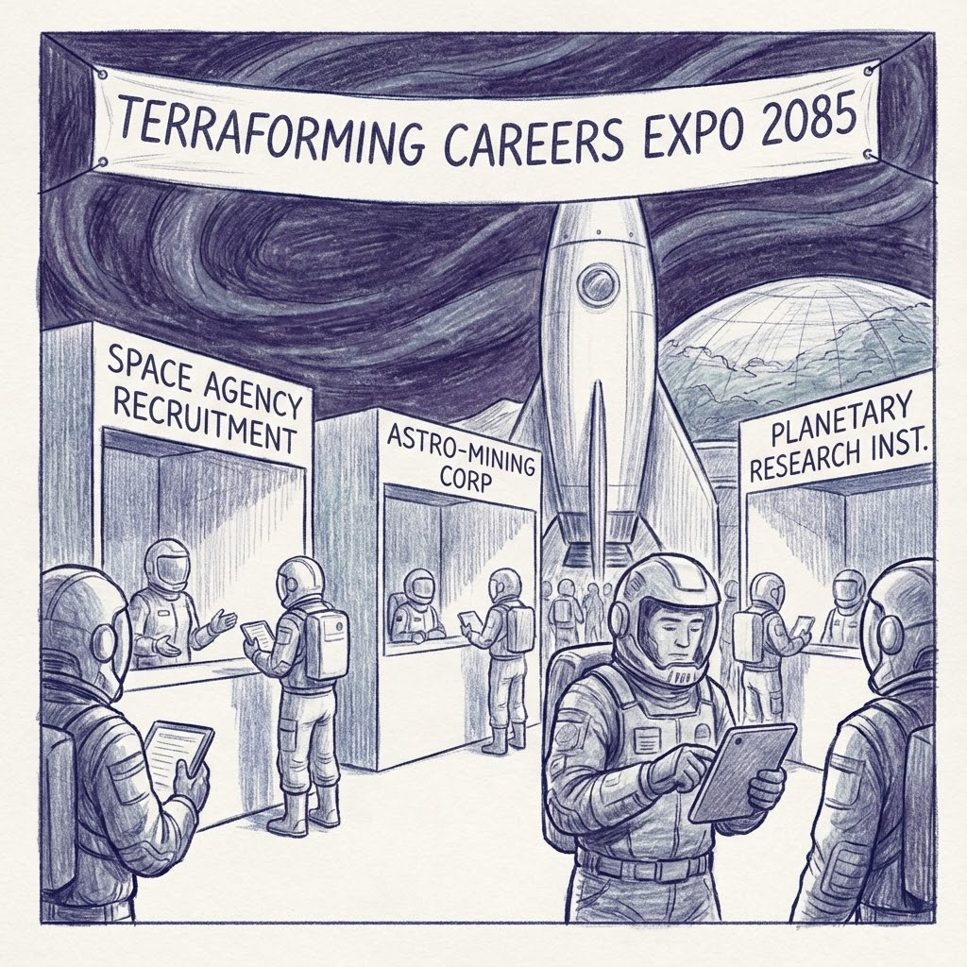
Kto zatrudni inżynierów terraformacji?
Przyszli pracodawcy
konsorcja międzyrządowe
agencje kosmiczne, takie jak NASA, ESA
instytucje badawcze
prywatne firmy kosmiczne, takie jak SpaceX, Blue Origin
specjalistyczne firmy inżynieryjne
firmy wydobywcze i surowcowe

Slide 12
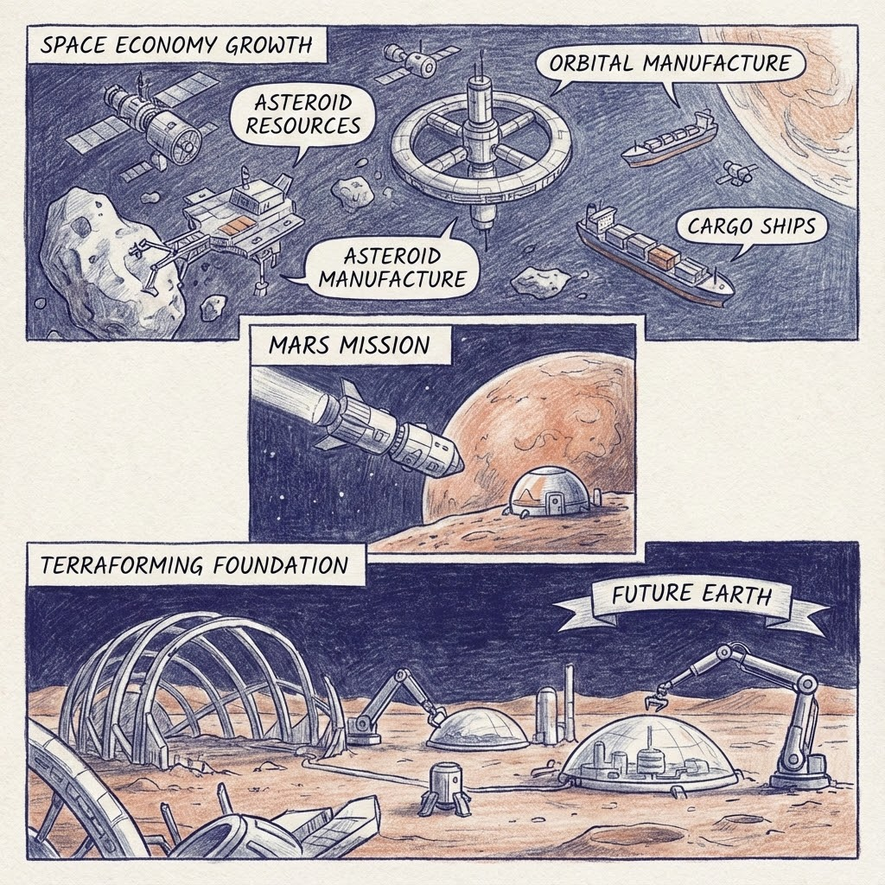
Rosną fundamenty dla terraformacji
Choć budżety bezpośrednio na terraformację to przyszłość, obecne inwestycje kładą pod nie podwaliny.
Rozwój gospodarki kosmicznej – przewiduje się, że globalna gospodarka kosmiczna wzrośnie z ok. 630 mld USD w 2023 r. do 1 bln USD do 2030 r. To napędza technologie bazowe.
(źródło: Space Foundation)
Misje marsjańskie – miliardy dolarów są inwestowane rocznie w robotyczne i załogowe misje na Marsa, gromadzące kluczowe dane dla przyszłej terraformacji. (np.: łazik NASA Mars Perseverance, ExoMars ESA)

Slide 13

Etyczne aspekty terraformacji
Część ekspertów, czerpiąc inspirację z serialu „Star Trek”, opowiada się za „Pierwszą Dyrektywą” w eksploracji kosmosu, czyli: nieingerowaniem w naturalnie występujące życie pozaziemskie.
Ochrona planetarna: Czy mamy prawo fundamentalnie zmieniać inne ciało niebieskie? Co zrobimy z rodzimym życiem - nawet mikrobiologicznym - jeśli takie tam istnieje?
Ale to stoi
w bezpośrednim konflikcie z głównym celem terraformacji, wymuszając debaty
o roli ludzkości
w kosmosie.
Alokacja zasobów: Kto jest właścicielem zasobów terraformowanej planety? Jak powinny być dystrybuowane?

Slide 14

Podsumowanie
Terraformacja to być może najambitniejsze wyzwanie inżynieryjne, jakiego ludzkość mogłaby się kiedykolwiek podjąć. Inżynier terraformacji nie jest tylko inżynierem, ale wizjonerem, opiekunem przyszłych światów i kluczowym architektem długoterminowej obecności człowieka w kosmosie.
Pytanie wobec przyszłości:
Patrząc w gwiazdy,
jaką odpowiedzialność etyczną ponosimy, kiedy próbujemy kształtować nowe światy
i jak zapewnimy, że nasza ekspansja będzie zrównoważona i sprawiedliwa?

Slide 15
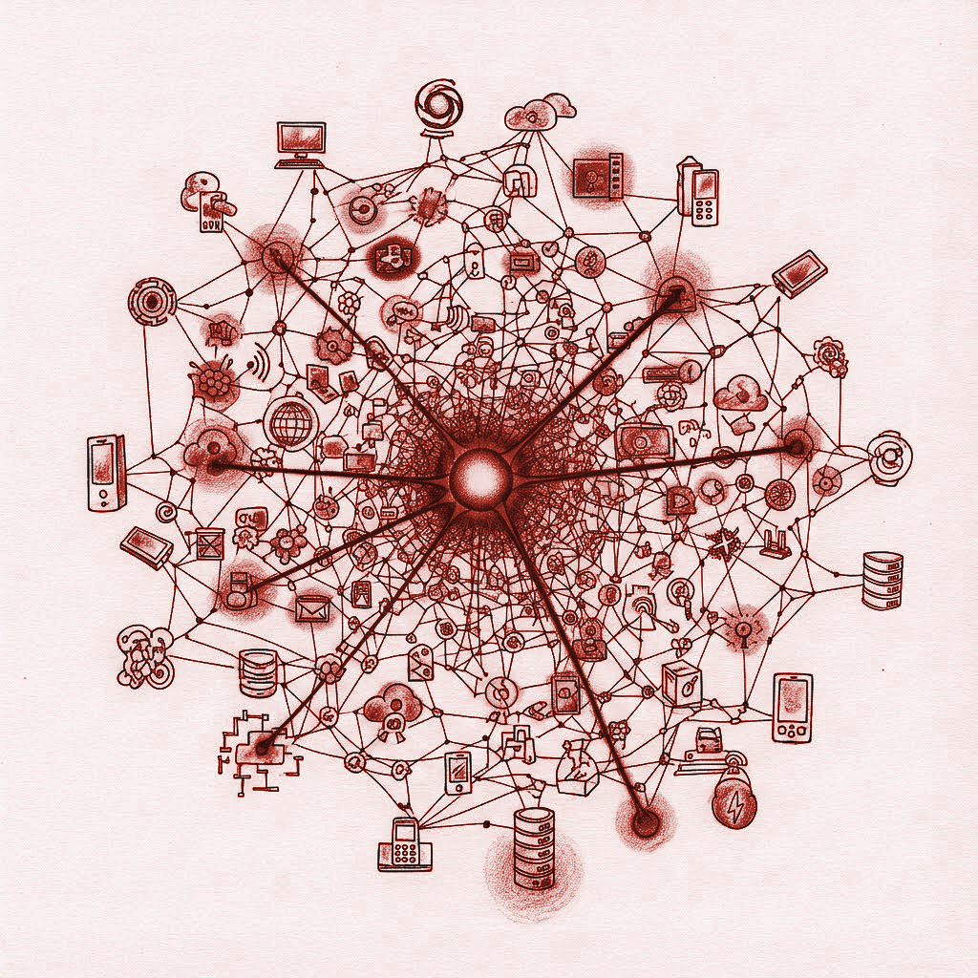
NASA Planetary Science
NASA Astrobiology Program
ESA - Moon Village
Advanced Concepts Team of ESA
The Harvard Solar Geoengineering Research Program
Robots Will Pave the Way to Mars - IEEE Spectrum
New Professions of the Future: A Guide to Upcoming Professions
dostęp: 30 listopada 2025
Przydatne źródła

Slide 16



Prezentacja jest częścią
kampanii edukacyjnej
Zawody przyszłości
w przemyśle 5.0.
Dofinansowane ze środków UE.
Wyrażone poglądy i opinie są jedynie opiniami autora
lub autorów i niekoniecznie odzwierciedlają poglądy i opinie Unii
Europejskiej lub Fundacji Rozwoju Systemu Edukacji.
Unia Europejska ani Fundacja Rozwoju Systemu Edukacji
nie ponoszą za nie odpowiedzialności.
Wszystkie rezultaty opracowane w ramach projektu „Zawody przyszłości
w przemyśle 5.0” są udostępniane na otwartej licencji Creative Commons Attribution – ShareAlike 4.0 International (CC BY-SA 4.0).
Dozwolone jest ich nieodpłatne rozpowszechnianie,
pod warunkiem wskazania autorstwa oraz źródła finansowania projektu.

